Slide 1
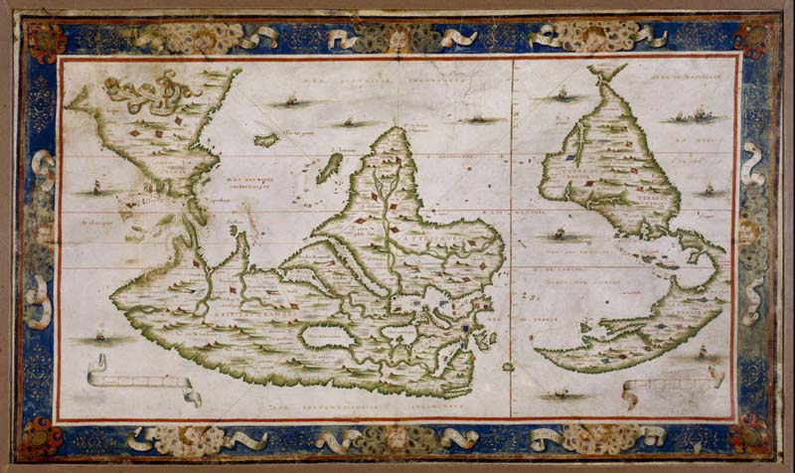
Seminários do Observatório
Prof. Dr. Jaime Ginzburg
DLCV-USP
Problemas na
avaliação de periódicos acadêmicos
20 Junho 2018
10h30
Sala 110
Estrada do Caminho Velho, 333 – Pimentas
Guarulhos / SP
Serão emitidos certificados para os participantes
Programa de Pós-Graduação em História

